Slide 1
Estudando para o ENEM de forma invertida
E.E.E.F.M Prof. Filomena Quitiba
NOME: Ytalo Silva Nascimento
PROFESSOR: Lucas
ENEM 2011 QUESTÃO 81

Slide 2
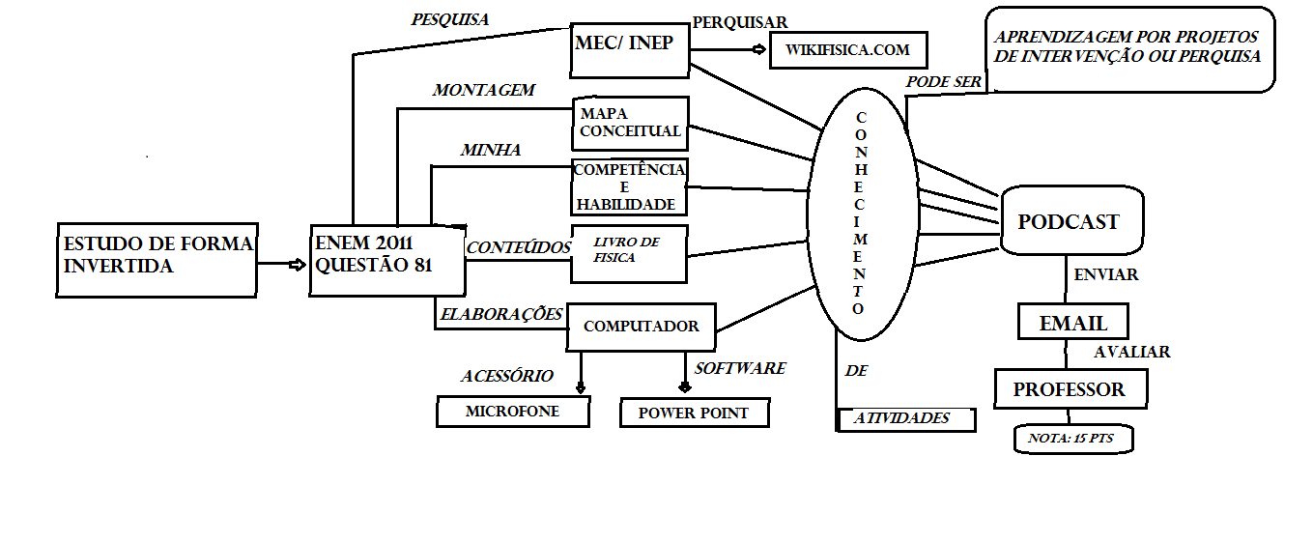
Mapa Conceitual

Slide 3
Competência e Habilidade III - Selecionar, organizar, relacionar, interpretar dados e informações representados de diferentes formas para tomar decisões e enfrentar situações problema.
H19 - Reconhecer
características físicas e
parâmetros de movimentos de
veículos, corpos celestes e
outros objetos em diferentes
linguagens e formas de
representação.

Slide 4
Explicando a Física Movimento de queda livre
A queda livre é um movimento uniformemente variado, sua aceleração é constante e igual a 9,8 m/s2 (ao nível do mar), chamada de aceleração gravitacional.
Na queda, o módulo da velocidade do corpo aumenta, o movimento é acelerado, e, portanto, o sinal da aceleração é positivo.
Onde: g é a aceleração da gravidade
t é o tempo de queda.
S é a altura

Slide 5
O valor da velocidade escalar de crescer em módulo.

Slide 6
Para medir o tempo de reação de uma pessoa, pode-se
realizar a seguinte experiência:
I. Mantenha uma régua (com cerca de 30 cm) suspensa
verticalmente, segurando-a pela extremidade
superior, de modo que o zero da régua esteja situado
na extremidade inferior.
II. A pessoa deve colocar os dedos de sua mão, em
forma de pinça, próximos do zero da régua, sem
tocá-la.
III. Sem aviso prévio, a pessoa que estiver segurando a
régua deve soltá-la. A outra pessoa deve procurar
segurá-la o mais rapidamente possível e observar a
posição onde conseguiu segurar a régua, isto é, a
distância que ela percorre durante a queda.

Slide 7
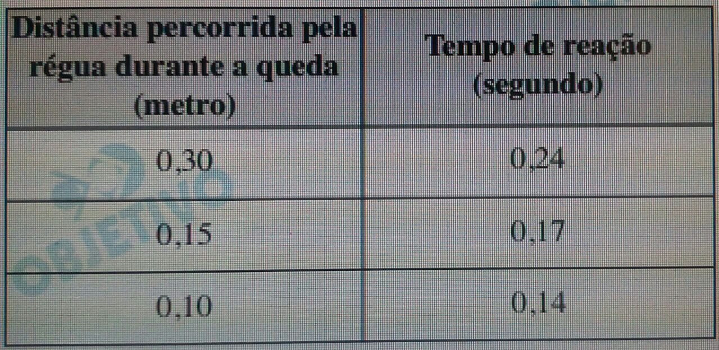
O quadro seguinte mostra a posição em que três pessoas
conseguiram segurar a régua e os respectivos tempos de
reação.
A distância percorrida pela régua aumenta mais rapida -mente que o tempo de reação porque a
a) energia mecânica da régua aumenta, o que a faz cair
mais rápido.
b) resistência do ar aumenta, o que faz a régua cair com
menor velocidade.
c) aceleração de queda da régua varia, o que provoca um
movimento acelerado.
d) força peso da régua tem valor constante, o que gera um
movimento acelerado.
e) velocidade da régua é constante, o que provoca uma
passagem linear de tempo.

Slide 8
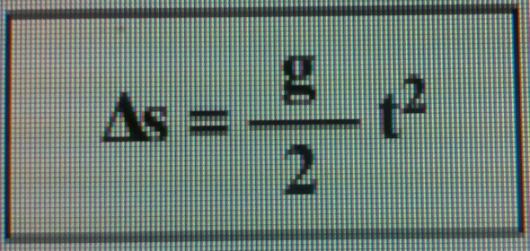
Resolução
Desprezando-se o efeito do ar, a força resultante na
régua será o seu peso, que é constante. O movimento
de queda da régua terá aceleração constante.
Δs (distância percorrida) é proporcional ao quadrado
do tempo de queda t e por isso Δs aumenta mais
rapidamente do que o tempo t (a velocidade da régua
está aumentando durante a queda).
A melhor opção é a (D) que cita o movimento
acelerado com aceleração constante.

